Slide 1
Щеплення та методи
їх виконання
Підготувала учениця групи 11-3
Красноградського МНВК
Гудз Оксана

Slide 2
Завершити показ слайдів
Зміст:
1. Що таке вакцина
2. Класифікація вакцин
3. Реакція організму на щеплення
4. Способи введення вакцини
5. Як правильно робити щеплення

Slide 3
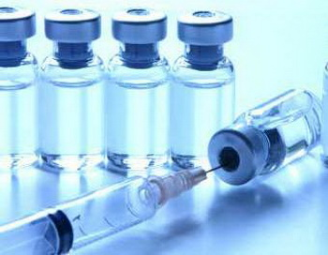
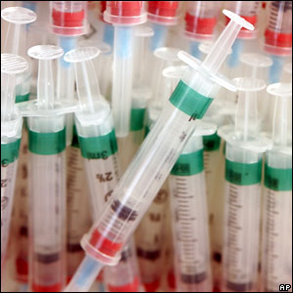
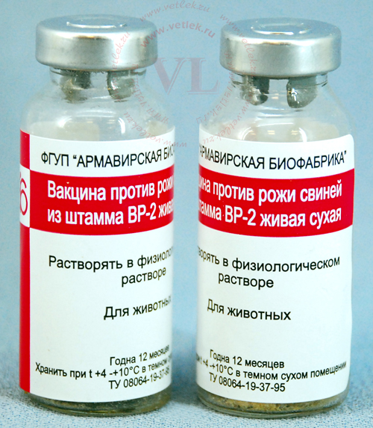
Повернутись до змісту
Завершити показ слайдів
Вакцини (лат. vacca — корова) — препарати, що складаються з ослаблених, вбитих збудників хвороб чи продуктів їхньої життєдіяль­ності.

Slide 4
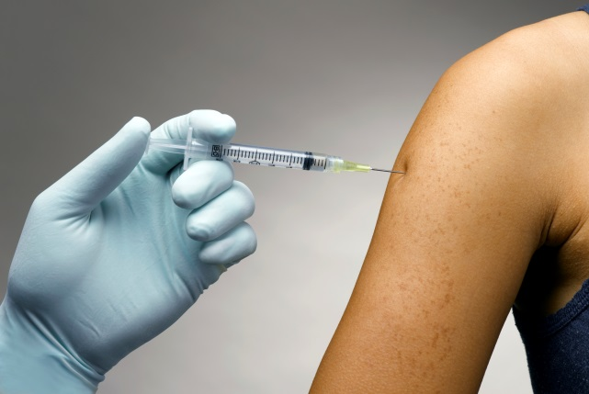
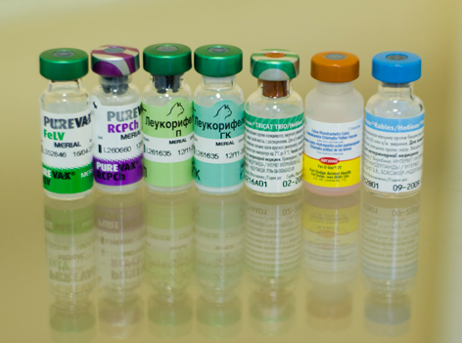
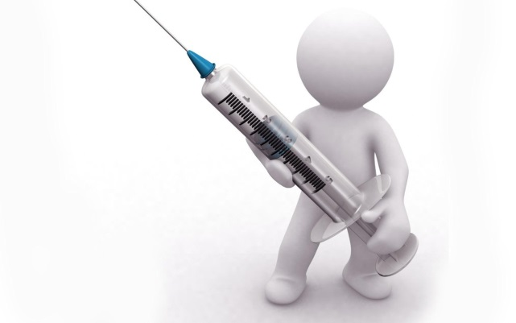
Повернутись до змісту
Завершити показ слайдів
За природою активного компоненту вакцини бувають:
вакцини з живих атенуйованих вірусів (кір, грип, поліомієліт);
хімічно синтезовані субодиниці чи отримані за допомогою генної інженерії (гепатит В, грип, ВІЛ-інфекція), адсорбовані вакцини (АКДС).
вакцини, що містять цільні вбиті мікроорганізми (коклюш, холера)
активні вірусні — поліомієліт, грип;
анатоксини (дифтерія, стафилококк);

Slide 5
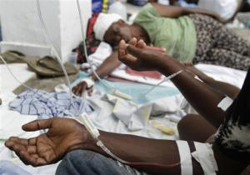
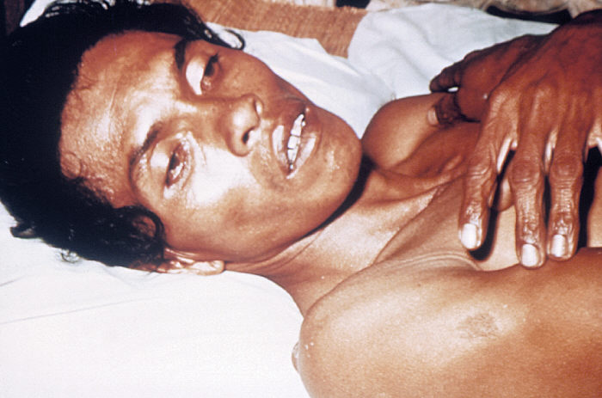
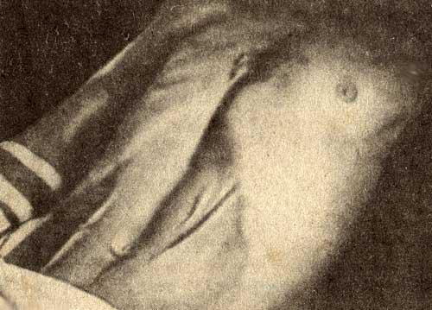
Повернутись до змісту
Поверн. до класифікації
Завершити показ слайдів
Холера
Інкубаційний період до 48 годин
Симптоми
Профілактика
Неболючоїспочатку діарея. При важких формах швидко розвивається гіповолемічний шок. Потім виникає рясна блювота, виникають судоми. Сильне зневоднення організму.
Активна імунізація при виїзді в ендемічні райони неефективна та короткотривала, тому найефективніша профілактика – дотримання правил гігієни.

Slide 6
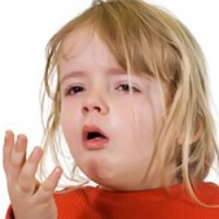
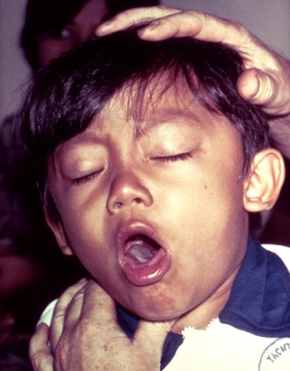
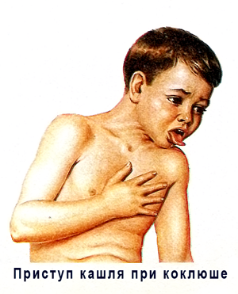
Повернутись до змісту
Поверн. до класифікації
Завершити показ слайдів
Коклюш
Інкубаційний період до 20 днів.
Симптоми
Профілактика
сухий кашель, субфебрильна температура, нежить.
хворого ізолюють на 30 днів з моменту захворювання (амбулаторно чи стаціонарно). Використовують АКДС – вакцину. Перша вакцинація в 3місяці по 0,5 мл трикратно.

Slide 7
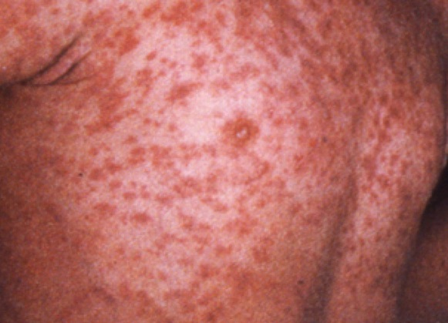
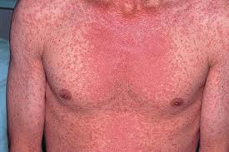
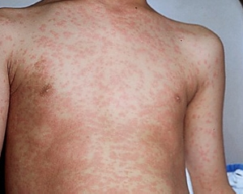
Повернутись до змісту
Поверн. до класифікації
Завершити показ слайдів
Кір
Інкубаційний період – 8-10 діб.
Профілактика:
Симптоми:
Темпартура до 39,0, ураження верхніх дихальних шляхів, серозно-гнійні виділення, кашель, світло боязнь, кон’юнктивіт, загальна слабкість
1. Своєчасна ізоляція 2. Специфічна профілактика: 3. Гамма-глобулін вводиться контактним дітям до 4 років. 4. Активна імунізація – жива кірьова вакцина – дітям 15-18 місяців – однократно під шкіру.

Slide 8
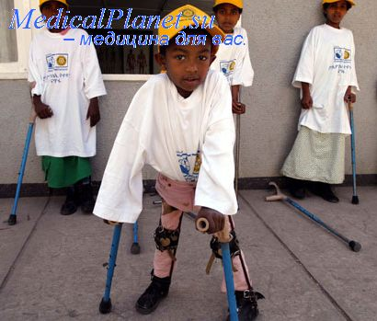
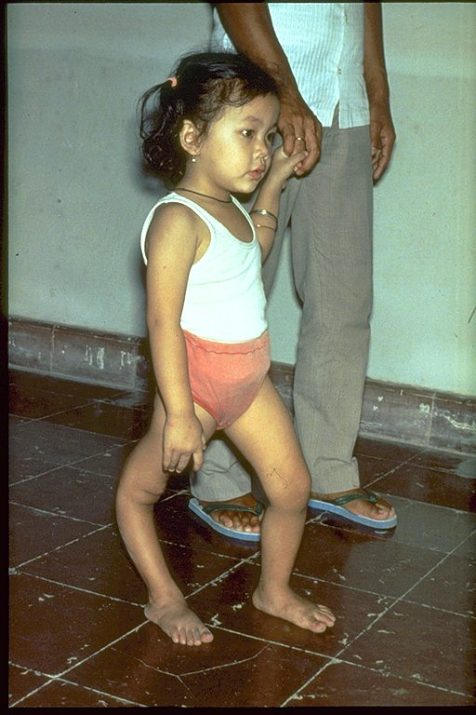
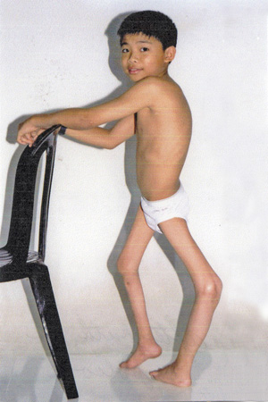
Повернутись до змісту
Поверн. до класифікації
Завершити показ слайдів
Поліомієліт
Інкубаційний період від 2-х до 21 дня
Профілактика:
Симптоми:
Суворе дотримання гігієни (старанне миття продуктів харчування і рук).
Головний біль, діареї та підвищена температури.

Slide 9
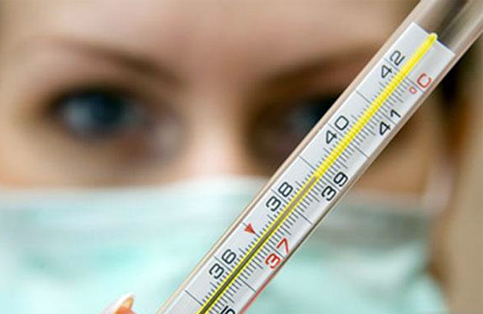
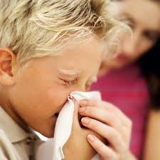
Повернутись до змісту
Поверн. до класифікації
Завершити показ слайдів
Грип
Інкубаційний період від кількох годин до 3х днів
Профілактика:
Найкращою профілактикою
є вакцинація
Симптоми:
Підвищена температура тіла; біль у горлі; кашель; нежить; біль у м'язах.

Slide 10
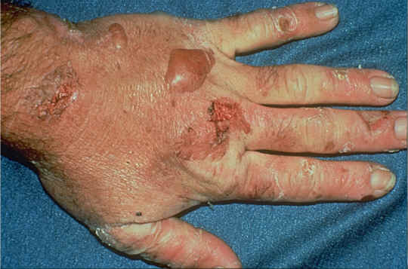
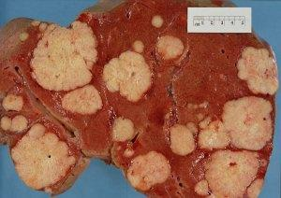
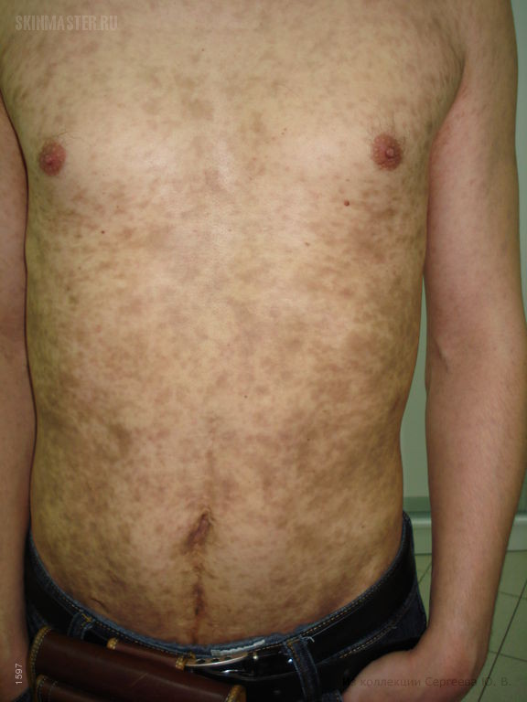
Повернутись до змісту
Поверн. до класифікації
Завершити показ слайдів
Гепатит В
Симптоми:
Профілактика:
Інтоксикація внаслідок зниження детоксикаційної функції печінки і холестазом - порушенням відтоку жовчі.
Вакцинація, корекція поведінки людини; використання разового інструментарію; ретельне дотримання правил гігієни в побуті;

Slide 11
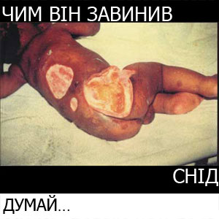
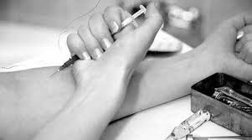
Повернутись до змісту
Поверн. до класифікації
Завершити показ слайдів
ВІЛ-інфекція
Симптоми:
Профілактика:
Збільшення лімфатичних вузлів, збільшення розмірів печінки і селезінки , порушення темпів фізичного розвитку, ураження шкіри, збільшення (припухлість) навколовушних слинних залоз, поява пухлин
· Зміна способу життя людей; · Зведення до мінімуму факторів ризику серед осіб, які належать до груп підвищеної небезпеки інфікування; · Вивчення соціальних умов, що сприяють поширенню захворювання.

Slide 12
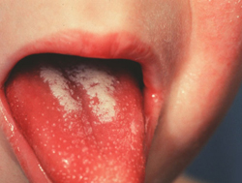
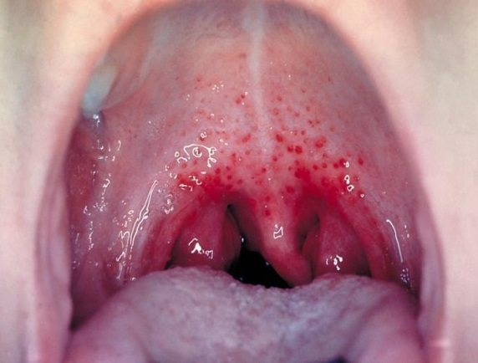
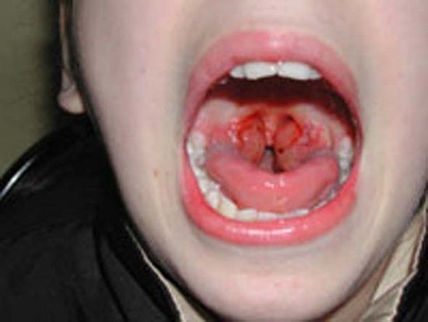
Повернутись до змісту
Поверн. до класифікації
Завершити показ слайдів
Дифтерія
Інкубаційний період до 2-7 днів.
Профілактика
Симптоми
Загальні міри – раннє виявлення та ізоляція хворих. Ізолюють на 10 діб від початку захворювання. Ізолюються також і хворі простою ангіною до 22 діб від початку хвороби.
Висипка швидко розповсюджується на обличчя, шию, тулуб та кінцівки

Slide 13
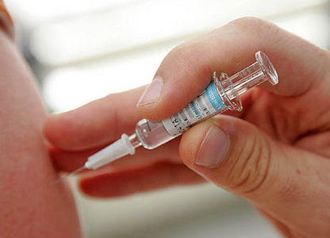
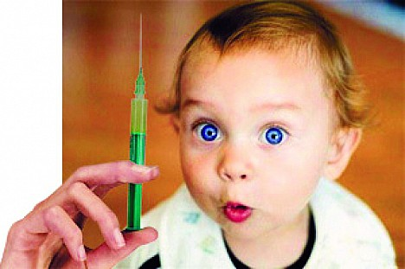
Повернутись до змісту
Завершити показ слайдів
Реакція організму на щеплення
Загальні реакції До загальних поствакцинальних реакцій відносять охоплює значні ділянки тіла висип, підвищення температури тіла, неспокій, порушення сну і апетиту, головний біль, запаморочення, короткочасну втрату свідомості, ціаноз, похолодання кінцівок
Ускладнення вакцинації: різке падіння артеріального тиску (анафілактичний шок), як прояв негайної алергічної реакції на будь-який компонент вакцини, судоми, неврологічні порушення, алергічні реакції різного ступеня тяжкості та ін

Slide 14
Повернутись до змісту
Завершити показ слайдів
Способи введення вакцин

Slide 15
Повернутись до змісту
Завершити показ слайдів
Як правильно робити щеплення

Slide 16
Дякую за увагу!

